Slide 1
Denetimsiz Öğrenme
Temel Bileşen Analizi
M. Bahadır ÇALIŞKAN, M. Furkan ÖLÇER, Ahmet Hakan ÇELİK, Moussa Bane, Yusuf T. ARABACI

Slide 2
İçindekiler
1
2
3
Denetimsiz Öğrenme
Ve Boyut İndirgeme
Temel Bileşen Analizi (PCA)
PCA’ nın Çalışma Mantığı
4
5
6
PCA Algoritması
PCA Uygulamaları
Sonuç - Sorular
M. Furkan ÖLÇER
Ahmet Hakan ÇELİK
Moussa Bane
M. Bahadır Çalışkan
Yusuf T. ARABACI

Slide 3
Denetimsiz Öğrenme
1
- Boyut İndirgeme

Slide 4

Denetimsiz Makine Öğrenmesi (Unsupervised Learning) Nedir ?
Denetimsiz makine öğrenmesi, algoritmaları eğitmek için kullanılan bilgilerin sınıflandırılmadığı veya etiketlenmediği durumlarda kullanılır. Denetimsiz öğrenme, sistemlerin etiketlenmemiş verilerden gizli bir yapıyı açıklamak için bir işlevi nasıl çıkarabileceğini inceler.

Slide 5
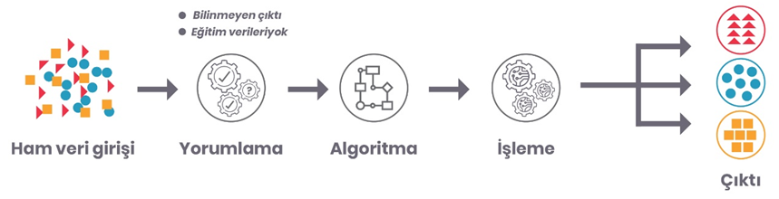
Makine, ham verileri herhangi bir etiketli veri olmadan yorumlayıp ve belirli algoritmalar kullanarak işledikten sonra çıktıları üretmeye çalışır.
Sistem doğru çıktıyı bulamadığında verileri araştırmaya devam eder ve etiketlenmemiş verilerden gizli yapıları açıklamak için veri kümelerinden çıkarımlar yapar.

Slide 6
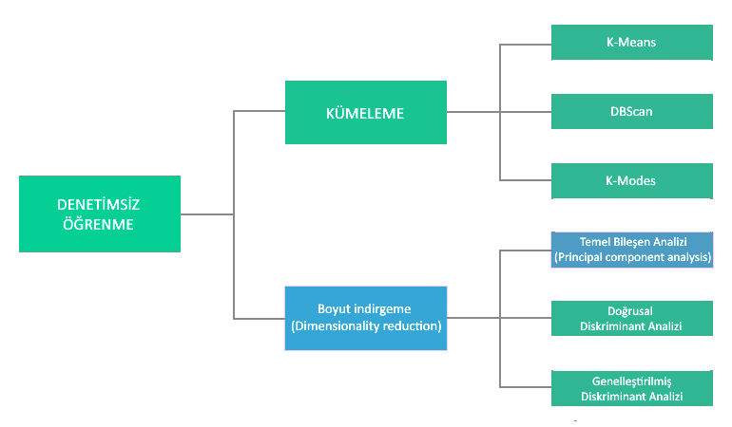

Slide 7
Boyut İndirgeme (Dimensionality Reduction)
Bir veri kümesi için giriş değişkenlerinin veya özelliklerinin sayısına boyutsallık denilmektedir. Fazla girdi özelliği genellikle öngörücü modelleme görevini zorlaştırır, daha genel olarak bu durum, boyutsallığın laneti olarak adlandırılmaktadır.
Veri görselleştirme için genellikle yüksek boyutsallık istatistikleri ve boyutsallık azaltma teknikleri kullanılır. Bununla birlikte, bu teknikler, öngörücü modele daha iyi uyması için sınıflandırma veya regresyon veri kümesini basitleştirmek amacıyla uygulamalı makine öğreniminde de kullanılabilir.

Slide 8
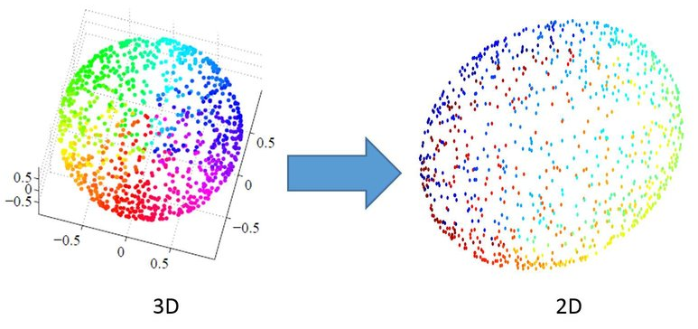
Boyut indirgeme yöntemi temel olarak, ele alınan rastgele değişken veya öznitelik sayısını azaltma işlemidir.
Bir dizi temel değişken oluşturularak dikkate alınan rastgele değişkenlerin sayısının azaltılması sağlanır. Bu yönüyle veri bilimi ve makine öğreniminde oldukça önemli bir konumdadır.

Slide 9
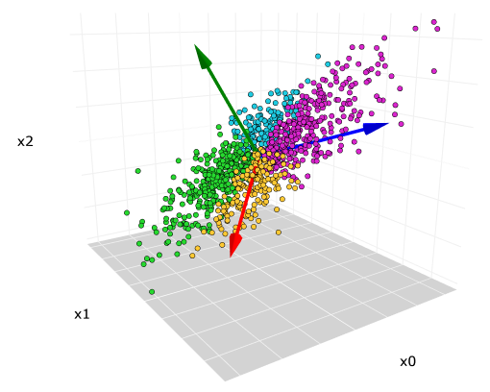
Gerçek hayattaki veriler çok fazla boyuta (özniteliğe) sahip oluyor ve boyut büyüdükçe veri temizlemeden model kurmaya bütün süreçlerde harcamamız gereken zaman ve kaynaklar artıyor.
Ne kadar çok boyuta sahip olunursa görselleştirme de o kadar zorlaştırmaktadır.

Slide 10
Hemen hemen her veri setinde bazı öznitelikler arasında yüksek korelasyon oluyor ve bu bizim gereksiz bilgiye sahip olmamıza ve modelimizde overfitting problemine sebep olabiliyor.
Bu problemleri en aza indirmek için çeşitli algoritmalar kullanılmaktadır.
Temel Bileşen Analizi (PCA) yüksek boyutlu bir veri setinin boyutunu azaltmak için kullanılan en yaygın yöntemlerden biridir.

Slide 11
Temel Bileşen Analizi (PCA)
2

Slide 12
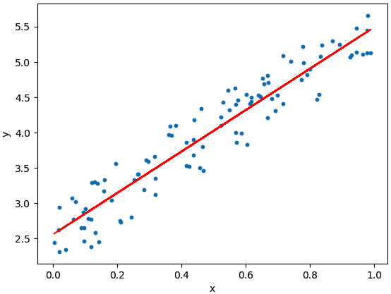
Temel Bileşen Analizi (PCA) Nedir?
Temel Bileşen Analizi (PCA), çok boyutlu uzaydaki bir verinin daha düşük boyutlu bir uzaya izdüşümünü, varyansı maksimizde edecek şekilde bulma yöntemidir. Uzayda bir noktalar kümesi için tüm noktalara ortalama uzaklığı en az olan “en uygun doğru” seçilir. Daha sonra bu doğruya dik olanlar arasından yine en uygun doğru seçilerek bu adımlar, yeni bir boyutun varyansı belirli bir eşiğin altına inene kadar tekrarlanır.

Slide 13
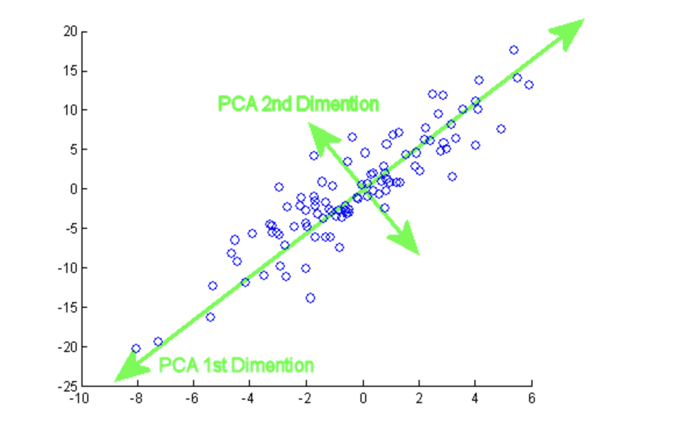
Temel Bileşen Analizi (PCA) Nedir?
Bu sürecin sonunda elde edilen doğrular bir doğrusal uzayın tabanlarını oluşturur. Bu taban vektörüne temel bileşen adı verilir. Temel bileşenlerin 3 farklı özelliği vardır ;
1-Verinin temel bileşenleri birbirinden bağımsızdır.
2-Birinci temel bileşen toplam değişkenliği en çok açıklayan bileşendir.
3-Bir sonraki temel bileşen de kalan değişkenliği en çok açıklayan bileşendir.

Slide 14
PCA’ nın Amaçları
Genel Olarak Temel Bileşen Analizi’ nin amaçları ;
Verilerin boyutunu indirgemek (değişken sayısını azaltmak)
Değişkenler arasındaki ilişki yapısını ortadan kaldırmak
Diğer istatistiksel analizler için veri toplamak
şeklinde ifade edilebilir.

Slide 15
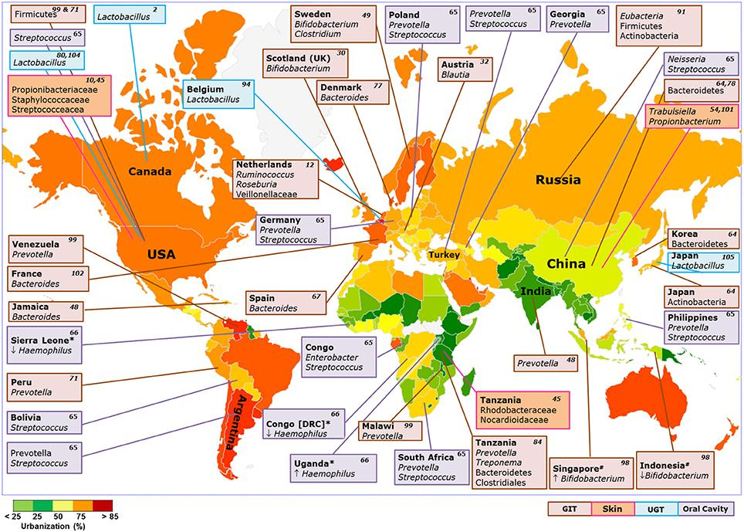
Kullanım Alanları
GENETİK
Genetik çeşitliliğin coğrafi konum ve etnik kökene göre dağılımı,bir ırkın yaşadığı tarihsel demografik olaylar ve süreçler hakkında geniş bir bilgi kaynağı sağlar.Bununla birlikte kolonizasyon, izolasyon, göç ve karışım gibi süreçlerin doğası ve zamanlaması hakkında çıkarımlar yapmak çok zorlaşabilir. Temel Bileşen Analizi de genetik varyasyonun coğrafi konum ve etnik kökene dağılımındaki yapıyı belirlemek için yaygın olarak kullanılır.

Slide 16
SAĞLIK
Elektronik Sağlık Hizmeti kayıtları kullanan klinik araştırmalar genellikle çok sayıda değişken sunar. Bu değişkenler sıklıkla birbirleriyle ilişkilidir ve bu da regresyon modellerinde çoklu bağlantıya neden olur. Çoklu bağlantıdan etkilenen tahminlerin büyük standart hataları olabilir ve bu tür tahminler üzerindeki çıkarımı daha az kesin hale getirir.
Bu tip bir sorun klinik çalışmalarda mevcuttur ve bu sorunla başa çıkmak için kullanılan yöntemlerden bir tanesi de Temel Bileşen Analizidir.

Slide 17

ENERJİ
Günümüzde fosil yakıtlar nedeniyle artan küresel ısınma sorununa karşılık güneş enerjisi benzeri yenilenebilir enerjilere yönelim artmaktadır. Ancak güneş enerjisi sistemlerinin sorunsuz ve de sürekli çalışabilmesi için güneş ışınımının yoğunluğu ile ilgili birkaç dakika önceden bilgi alınmalıdır. Bunun için çeşitli modeller olsa da bu modeller çoğunlukla yüksek hesaplama süresi gerektirir. Hesaplama sürelerini azaltmak amacıyla veri boyutunu küçültülür ve bunun için temel bileşen analizi kullanılır.

Slide 18
Makine Öğrenmesinde Kullanımı
Veri Bilimi çalışmalarında çok sayıda değişken ile çalışılması gerekebilir.Bu durum eğitim(training) süresinin fazla olması, aşırı öğrenme(overlifting) ve çoklu doğrusal bağlantı(multicollinearity) gibi sorunları beraberinde getirir.Hazırlanan modellerin optimum sürede ve performansla çalışması gerekecektir.
Bu problemleri aşmak için değişken seçimi ve boyut indirgeme yöntemleri kullanılabilir. Değişken seçiminde veri setindeki değişken korunur ya da tamamen kaldırılır. Boyut indirgemede ise mevcut değişkenlerin kombinasyonlarından oluşan yeni değişkenler yaratılarak değişken sayısı azaltılır. Böylece veri setindeki tüm özellikler hala mevcut ancak değişken sayısı azaltılmış olur.

Slide 19

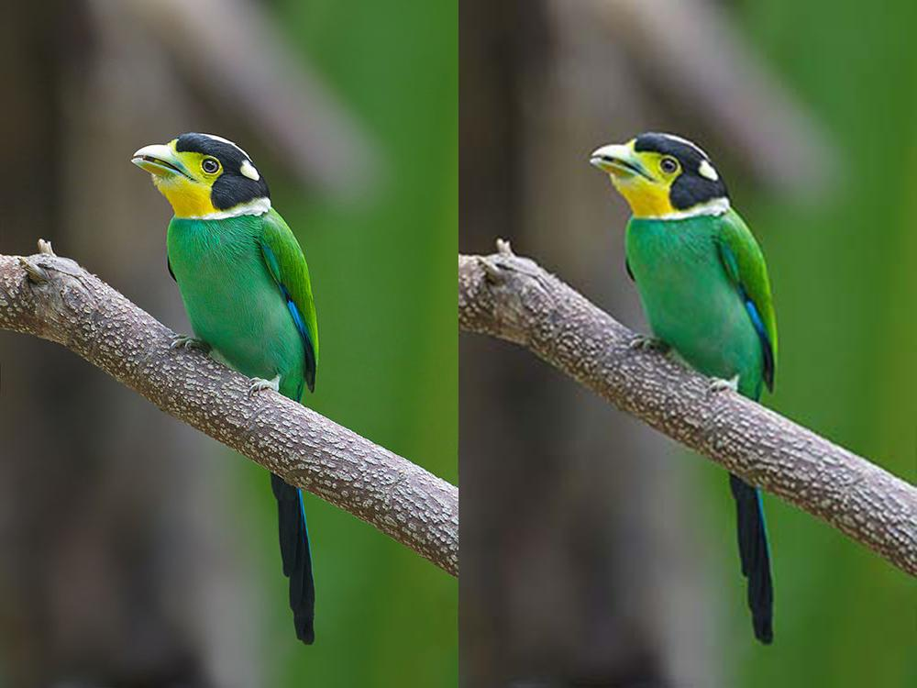
Analizlerde yaşanan bu tip sorunları aşmak için en çok tercih edilen boyut indirgeme yöntemlerinden birisi de Temel Bileşenler Analizidir.
Ayrıca Temel Bileşenler Analizi, yüz tanıma, resim sıkıştırma ve örüntü tanıma gibi alanlarda yaygın olarak kullanılmaktadır.

Slide 20
PCA ’nın Çalışma Mantığı
3
Principal Component Analysis
(Temel Bileşen Analizi) Çalışma Mantığı?

Slide 21
Adım Adım PCA Çalışma Mantığı
Standardize the range of continuous initial variables...Standardization
Compute the covariance matrix to identify correlations...Covariance Matrix Computation
Compute the eigenvectors and eigenvalues of the covariance matrix to identify the principal components
Create a feature vector to decide which principal components to keep... Feature Vector
Recast the data along the principal components axes

Slide 22
STEP 1: STANDARDIZATION
“Sürekli ilk değişken aralığını standartlaştırma’’
Bu adımın amacı, sürekli başlangıç değişkenlerinin aralığını, her birinin analize eşit katkıda bulunacağı şekilde standardize etmektir.
Daha spesifik olarak, PCA'dan önce standardizasyon gerçekleştirmenin kritik olmasının nedeni, PCA'nın başlangıç değişkenlerinin varyansları konusunda oldukça hassas olmasıdır. Yani, başlangıç değişkenlerinin aralıkları arasında büyük farklar varsa, daha geniş aralıklara sahip değişkenler, küçük aralıklara sahip olanlara göre baskın olacaktır (örneğin, 0 ile 100 arasında değişen bir değişken, 0 ile 1 arasında değişen bir değişken üzerinde baskın olacaktır), bu da yanlı sonuçlara yol açacaktır. Dolayısıyla verilerin karşılaştırılabilir ölçeklere dönüştürülmesi bu sorunu önlenebilir.

Slide 23
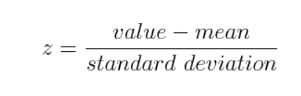
STEP 1: STANDARDIZATION ⇒Devam
Matematiksel olarak bu, ortalamayı çıkararak ve her değişkenin her değeri için standart sapmaya bölerek yapılabilir.
Standardizasyon yapıldıktan sonra, tüm değişkenler aynı ölçeğe dönüştürülmüş olacaktır.

Slide 24
STEP 2: COVARIANCE MATRIX COMPUTATION
(KOVARYANS MATRİSİ HESAPLANMASI)
” Korelasyonları belirlemek için kovaryans matrisini hesaplama”
Bu adımın amacı, girdi veri setindeki değişkenlerin birbirlerine göre ortalamadan nasıl farklılaştığını anlamaktır, başka bir deyişle aralarında herhangi bir ilişki olup olmadığını görmektir. Çünkü bazen değişkenler, gereksiz bilgiler içerecek şekilde yüksek oranda ilişkilidir. Dolayısıyla, bu korelasyonları belirlemek için kovaryans matrisini hesaplıyoruz.

Slide 25
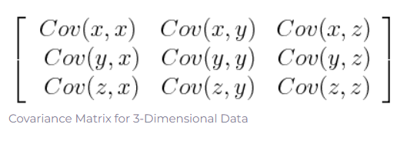
STEP 2: COVARIANCE MATRIX COMPUTATION ⇒Devam
Kovaryans matrisi, başlangıç değişkenlerinin tüm olası çiftleriyle ilişkili kovaryansları girdi olarak içeren bir p × p simetrik matristir (burada p, boyutların sayısıdır). Örneğin, x, y ve z 3 değişkenli 3 boyutlu bir veri kümesi için kovaryans matrisi, bunun 3×3 matrisi olur:
Bir değişkenin kendisi ile kovaryansı onun varyansı olduğundan (Cov(a,a)=Var(a)) ana köşegende (Sol üstten sağ alta) aslında her bir ilk değişkenin varyansına sahibiz. Ve kovaryans değişmeli olduğundan (Cov(a,b)=Cov(b,a)) kovaryans matrisinin girişleri ana köşegene göre simetriktir, yani üst ve alt üçgen kısımlar eşittir.

Slide 26
STEP 2: COVARIANCE MATRIX COMPUTATION ⇒Devam
Matris girdileri olarak sahip olduğumuz kovaryanslar, değişkenler arasındaki korelasyonlar hakkında bize ne anlatıyor?
Aslında önemli olan kovaryansın işaretidir:
Pozitif ise: iki değişken birlikte artar veya azalır (korelasyonlu)
Negatif ise: biri azalırken diğeri artar (Ters korelasyonlu)
Artık kovaryans matrisinin olası tüm değişken çiftleri arasındaki korelasyonları özetleyen bir tablodan daha fazlası olmadığını bildiğimize göre, bir sonraki adıma geçelim.

Slide 27
STEP 3:
ANA BİLEŞENLERİ BELİRLEMEK İÇİN KOVARYANS MATRİSİNİN ÖZVEKTORLERİNİ(EIGENVECTORS) VE ÖZDEĞERLERİNİ(EIGENVALUES) HESAPLAMA
Özvektörler ve özdeğerler, verilerin temel bileşenlerini belirlemek için kovaryans matrisinden hesaplamamız gereken lineer cebir kavramlarıdır. Bu kavramların açıklamasına geçmeden önce temel bileşenlerden ne anladığımızı anlayalım.

Slide 28
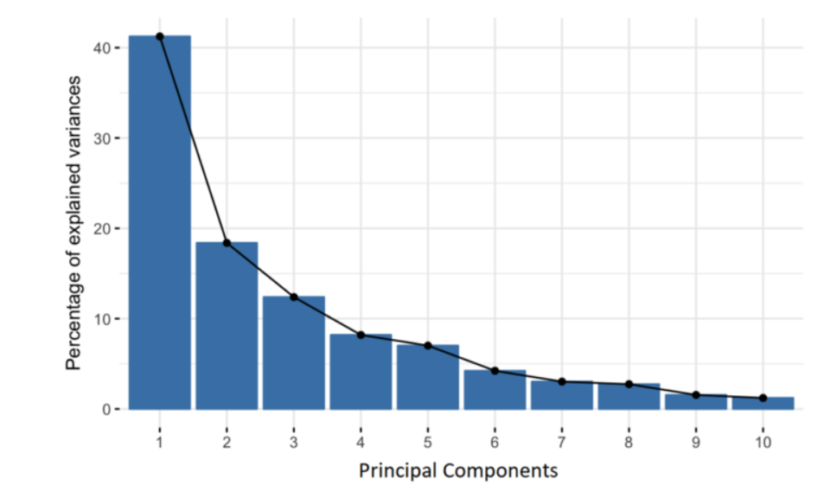
STEP 3: ⇒Devam
Temel bileşenler, başlangıç değişkenlerinin doğrusal kombinasyonları veya karışımları olarak oluşturulan yeni değişkenlerdir. Bu kombinasyonlar, yeni değişkenler (yani temel bileşenler) ilintisiz olacak ve ilk değişkenlerdeki bilgilerin çoğu ilk bileşenlere sıkıştırılacak şekilde yapılır. Yani, fikir şu ki, 10 boyutlu veriler size 10 ana bileşen verir, ancak PCA mümkün olan maksimum bilgiyi ilk bileşene, ardından ikinci bileşene maksimum kalan bilgiyi vb.

Slide 29
STEP 3: ⇒Devam
Bilgileri temel bileşenlerde bu şekilde düzenlemek, çok fazla bilgi kaybetmeden boyutsallığı azaltmanıza olanak tanır ve bu, düşük bilgi içeren bileşenleri atarak ve kalan bileşenleri yeni değişkenleriniz olarak kabul etmektir.
Burada anlaşılması gereken önemli bir şey var, ‘ temel bileşenlerin daha az yorumlanabilir olduğu ve başlangıç değişkenlerinin doğrusal kombinasyonları olarak oluşturuldukları için herhangi bir gerçek anlamının olmadığıdır ’.
Geometrik olarak konuşacak olursak, ana bileşenler, verilerin maksimum miktarda varyansı açıklayan yönlerini, yani verilerin çoğunu yakalayan çizgileri temsil eder. Buradaki varyans ve bilgi arasındaki ilişki, bir çizginin taşıdığı varyans ne kadar büyükse, veri noktalarının çizgi boyunca dağılımı o kadar büyük ve bir çizgi boyunca dağılım ne kadar büyükse, o kadar fazla bilgiye sahip olur. Tüm bunları basitçe ifade etmek gerekirse, temel bileşenleri, gözlemler arasındaki farkların daha iyi görülebilmesi için verileri görmek ve değerlendirmek için en iyi açıyı sağlayan yeni eksenler olarak düşünmektir.
Temel bileşenlere sahip olduktan sonra, her bileşenin açıkladığı varyans (bilgi) yüzdesini hesaplamak için her bileşenin özdeğerini özdeğerlerin toplamına böleriz.

Slide 30
STEP 4: FEATURE VECTOR
(ÖZELLİK VEKTÖR)
” HANGİ ANA BİLEŞENLERİN TUTULACAĞINA KARAR VERMEK İÇİN BİR ÖZELLİK VEKTÖRÜ OLUŞTURMA”
Önceki adımda gördüğümüz gibi, özvektörleri hesaplamak ve bunları özdeğerlerine göre azalan düzende sıralamak, temel bileşenleri önem sırasına göre bulmamızı sağlar. Bu adımda yaptığımız şey, tüm bu bileşenleri tutmayı veya daha az anlamlı olanları (düşük özdeğerleri) atmayı seçip kalanlarla Özellik vektörü dediğimiz bir vektörler matrisi oluşturmayı seçmektir.

Slide 31
STEP 4: FEATURE VECTOR ⇒Devam
Dolayısıyla, özellik vektörü, tutmaya karar verdiğimiz bileşenlerin özvektörlerini sütunlar halinde içeren bir matristir. Bu, onu boyut indirgemeye yönelik ilk adım yapar, çünkü n'nin yalnızca özvektörlerini (bileşenlerini) tutmayı seçersek, son veri kümesi yalnızca p boyuta sahip olacaktır.
Aradığınız şeye bağlı olarak tüm bileşenleri saklamayı veya daha az önemli olanları atmayı seçmek size kalmış. Çünkü, verilerinizi boyutsallığı azaltmaya çalışmadan ilişkisiz yeni değişkenler (temel bileşenler) açısından tanımlamak istiyorsanız, daha az önemli bileşenleri dışarıda bırakmanıza gerek yoktur.

Slide 32
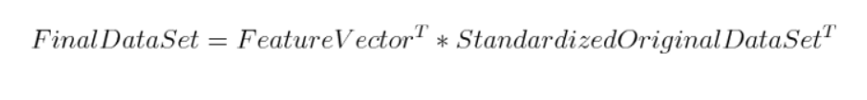
LAST STEP:VERİLERİ ANA BİLEŞENLER EKSENLERİ BOYUNCA YENİDEN DÖKÜMLEME
Önceki adımlarda standardizasyon dışında veriler üzerinde herhangi bir değişiklik yapmadık, sadece ana bileşenleri seçip özellik vektörünü oluşturduk, ancak girdi veri seti her zaman orijinal eksenler cinsindendir (yani, ilk değişkenler).
Son adım olan bu adımda amaç şu ki, kovaryans matrisinin özvektörleri kullanılarak oluşturulan özellik vektörünü kullanmak, verileri orijinal eksenlerden temel bileşenler tarafından temsil edilenlere yeniden yönlendirmektir . Bu, orijinal veri setinin devriğini özellik vektörünün devriğiyle çarparak yapılabilir.

Slide 33
PCA Algoritması
4
Principal Component Analysis(Temel Bileşen Analizi) Algoritma Adımları

Slide 34
Adım 1 - Veri Seti Elde Et
Öncelikle veri seti elde edilir. Daha sonra elde edilen veri seti X ve Y’ye bölünür. Y doğrulama seti, X ise eğitim seti olarak atanır. Başka bir deyişle X ile öğretilen değerler Y ile teyit edilir.

Slide 35
Adım 2 - Veriler ile Yapını Oluştur
X bağımsız değişkenin 2 boyutlu matrisi alınır. Satırlar veri öğelerini, sütunlar da gerekli öğenin özelliklerini temsil eder. Sütun sayıları boyut sayısı ile eşit miktardadır. Her girişten ilgili sütunun ortalaması çıkarılır, bu işlem her sütun için tekrar edilir.

Slide 36
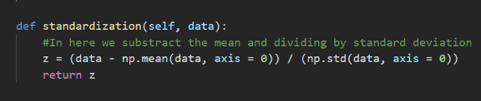
Adım 3 - Verini Standardize Et
Verilen x sütunlarına bakarak, daha yüksek varyansa sahip özellikler daha düşük varyansa sahip özelliklerden daha mı önemlidir ? Yoksa özelliklerin önemi varyanstan bağımsız mıdır ? Son durumda önem, özelliğin Y’yi ne kadar iyi tahmin ettiğini ifade eder.
Özelliklerin önemi özelliklerin varyansından bağımsızsa, bir sütundaki her gözlem o sütunun standart sapmasına bölünür.
(Ortalanmış ve standardize edilmiş matrise Z adlandırılması yapılacak.)

Slide 37
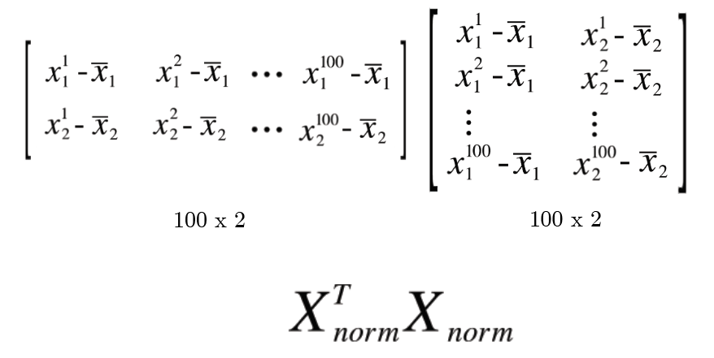
Adım 4 - Z’nin Kovaryansını Hesapla
Z matrisinin transpozu alınır (Z^T) ve transpozlu hali kendisi ile çarpılır.
Z kovaryansı = Zᵀ*Z şeklinde hesaplanır.
Ortaya çıkan matris bir sabite kadar Z’nin kovaryans matrisidir.

Slide 38
Adım 5 - Öz Vektör ve Öz Değeri Hesapla
Özvektörleri ve bunlara karşılık gelen ZᵀZ özvektörlerini hesaplanır.
P özvektörler matrisi olmak üzere;
ZᵀZ’nin özdekompozisyonu, ZᵀZ’nin PDP⁻¹’ye ayrıştırıldığı yerdir.
D ise özdeğeri olan köşegen matrisidir ve köşegen dışında değeri 0’dır.
D’nin köşegenindeki özdeğerler, P’de karşılık gelen değerlerle ilişkilendirilir.
Yani D’nin ilk elemanı λ₁’dir ve karşılık gelen özvektör P’nin ilk sütunudur.
Bu tüm D değerleri ve P’de denk gelen özvektör karşılıkları için geçerlidir.
PDP⁻¹ her zaman bu doğrultuda hesaplanır.

Slide 39
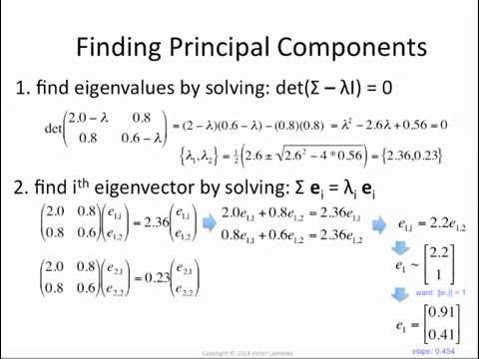

Slide 40
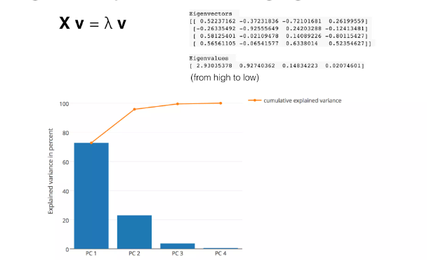
Adım 6 - Öz Vektörleri Sırala
Özdeğerler alınıp (λ₁, λ₂, …, λp) büyükten küçüğe sıralanır. Bu şekilde P’deki özvektörler de sıralanmış olur.
(Örneğin λ₂ en büyük özdeğer olsun, o halde P’nin ikinci sütun alınıp en başa konur.)
(Sıralanmış P özvektör matrisine P* olarak daha sonra ulaşılacak.)

Slide 41
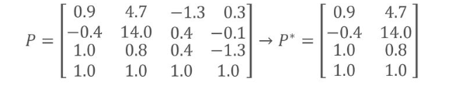
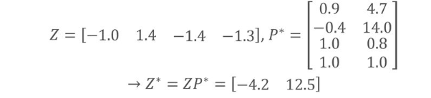
Adım 7 - Yeni Özellikleri Hesapla
Z* = ZP* eşitliği hesaplanır. Bu yeni Z* matrisi X’in ortalanmış ve standartlaştırılmış halidir ama Z*’de her bir gözlem orijinal değişkenlerin kombinasyonudur. Ağırlıklar özvektöre göre hesaplanır.
(P* içindeki özvektörler bağımsız olduğundan, Z*’nin her sütunları da aynı zamanda birbirinden bağımsızdır.)

Slide 42
Adım 8 - Yeni Setten Önemsiz Özellikleri Çıkar
Yeni setteki özelliklerden hangisi/hangileri tutulmalı bu belirlenir.
Her bir özdeğer kabaca karşılığı olduğu özvektörün önemidir. Bu sebeple açıklanmış olan varyans oranı, tuttuğunuz özelliklerin özdeğerlerinin toplamının, tüm özelliklerin özdeğerlerinin toplamına bölümüdür.
Bunun için 3 farklı yöntem izlenir:
1.Yöntem: Kaç boyut tutulmak istendiğine karar verilir.
2.Yöntem: Her özelliğin varyans oranı hesaplanır. Eşik değer(Threshold) seçilip eşik değere gelinene kadar özellik eklenir.

Slide 43
3. Yöntem: İkinci metod gibi her özelliğin varyans oranı hesaplanarak başlanır. Özellikler varyans oranına göre sıralanır ve daha fazla özellik tutuldukça açıklanan kümülatif varyans oranı çizilir. Yeni bir özellik eklemenin, önceki özelliğe göre oluşan varyansta önemli bir düşüşe sahip olduğu nokta tespit edilir ve bu noktaya kadar eklenen özellikleri seçerek, kaç özelliğin dahil edileceği belirlenir.

Slide 44
PCA Uygulamaları
5
- Kavramsal bir örnek
- Uygulamalı bir örnek
- PCA ile modelleme

Slide 45

PCA Kavramsal Bİr Örnek
Temel Bileşen Analizinin kullanımına örnek olarak bir Hisse Senedi Tahminleme modeli verilebilir.
Bir hisse senedi performansının tahmine dayalı bir modelini oluşturmanızın istendiğini varsayalım. Doğru modelleme için stok performansıyla ilgili ölçümlerin tüm boyutlarını göz önünde bulundurmanız gerekir.

Slide 46
PCA Kavramsal Bİr Örnek
Değişkenler
Hisse seçimi için büyük bir aracı kurum tarafından sağlanan değişkenlerin hızlı bir analizi 30’dan fazla değişken sağlar.
Değişkenlerden bazıları birbiriyle ilişkili olabilir ve bazıları analiz için herhangi bir ek bilgi bile eklemeyebilir. Tüm değişkenler arasındaki korelasyonları sezgisel olarak değerlendirmek finansal okuryazar bir kişi için bile açık olmayabilir.
PCA, bu büyük değişken kümesine uygulanabilir ve orijinal verilerdeki varyansın tamamına yakınını temsil eden azaltılmış bir alternatif değişkenler kümesi çıkarabilir. Daha küçük küme daha sonra stok performansı için farklı modelleri değerlendirmek için kullanılabilir.
Kapanış fiyatı
Açılış fiyatı
Gün içi yüksek
Gün içi düşük
Alfa
Beta
Finansal oranlar
İşgücü piyasası
Konut değişkenleri
Duygu ölçümleri
GSYİH ölçümleri
Enflasyon
İşsizlik vb.

Slide 47
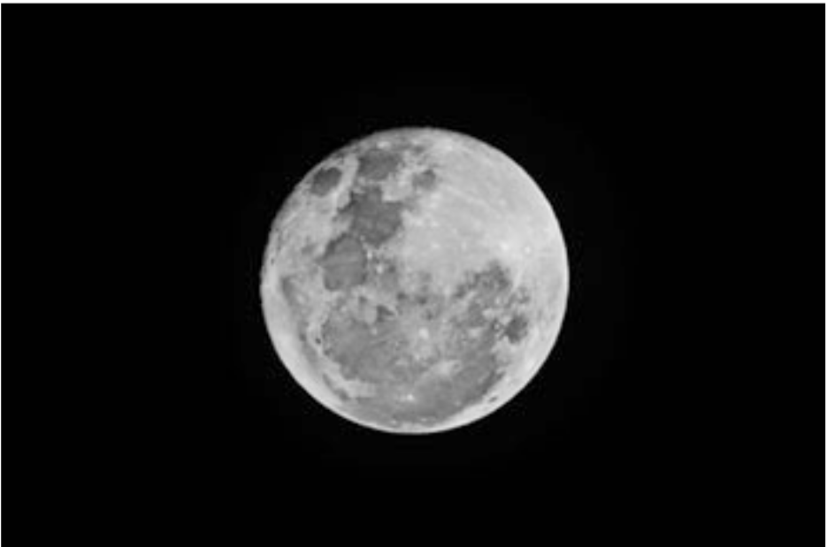
PCA Uygulamalı Bir Örnek
Görüntü sıkıştırma PCA’nın yaygın bir uygulamasıdır. Şekilde 1200 x 795 piksel çözünürlükte çekilmiş bir ay resmi vardır.
PCA sonuçları, temel bileşenlerle ilişkili standart sapmaları içeren moon pca nesnesinde depolanıyor. Kodun son satırındaki k, dikkate alınan temel bileşenlerin sayısını gösterir ve dolayısıyla varyans yüzdesini etkiler.
moon <-- readJPEG(\moon.jpg")
moon_pca <- prcomp(moona center=FALSE)
percent_variance = sum((moon_pca$sdev[1:k])^2)/sum((moon_pca$sdev^2))

Slide 48
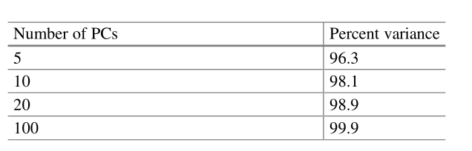
PCA Uygulamalı Bir Örnek
Şekildeki tablo, k değerine bağlı olarak temel bileşenler tarafından yakalanan yüzde varyansı gösterir (yani, dikkate alınan temel bileşenlerin sayısı)
Bu sonuçlara göre, yalnızca 10 Temel Bileşen seçerek görüntüyü %98 doğrulukla yeniden oluşturabilirsiniz. Bu da, 10/795’lik bir sıkıştırmadır.

Slide 49
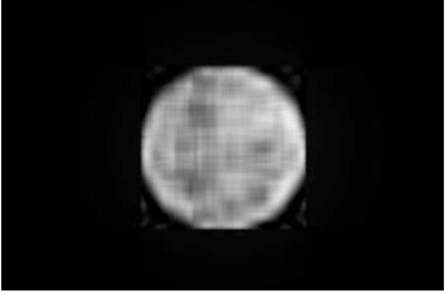
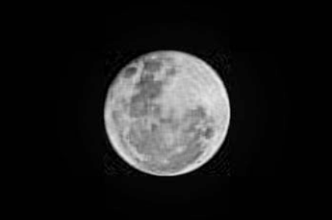
PCA Uygulamalı Bir Örnek
Orijinal veriler, aşağıdaki kod alıntısı kullanılarak PC’lerden çoğaltılabilir.
5 temel bileşen ve 20 temel bileşen ile yeniden yapılandırılmış görseller aşağıda verilmiştir.
moon_compressed = moon_pca$x[,1:k] * transpose(moon_pca$rotation[,1:k])
5 PC’li görüntü
20 PC’li görüntü

Slide 50
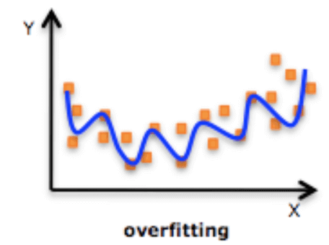
PCA ile Modelleme
Overfitting
Modelleme yapılırken öznitelik sayısı çok ve yeterli veri olmadığında oluşan modelde overfitting meydana gelebilir. Öznitelik sayısını azaltmak için bazen, öznitelik sayısının azalmasının fazla uydurmayı önleyeceği varsayımı altında PCA kullanılır.
Overfittingi önlemek için PCA kullanmak kötü sonuçlara yol açabilir. Aşırı uydurma sorunu, düzenlileştirme (regularization) teknikleri ve daha iyi veri kümeleri kullanılarak ele alınabilir.

Slide 51

PCA ile Modelleme
Model Üretimi
Model oluşturmak için Temel Bileşenlerin kullanılması, yeni girdiler için verilerin tahmininde büyük hatalara neden olabilir.
Bir alternatif, verilerden orijinal faktörleri çıkarmaktır. Ortak faktör analizi, gözlenen değişkenlerin varyansını maksimize edebilen orijinal değişkenlerin kombinasyonunu tanımlayan
bir yöntemdir. Bu, orijinal değişkenlerin toplam varyansını maksimize eden PCA’dan farklıdır.
Model oluşturmak için orijinal bileşenlere dayalı modelleme tercih edilmeli ve yalnızca boyutların ölçeğiyle ilgili sorunlar ortaya çıkarsa, Temel Bileşenlere dayalı model oluşturmayı düşünmelisiniz.

Slide 52

PCA ile Modelleme
Model Yorumu
Temel bileşen yükleri, değişkenler için korelasyon faktörünü temsil eder; yüklemenin boyutuna ve işaretine göre değişkenin pozitif ilişkili veya negatif ilişkili olduğu sonucuna varabilirsiniz.
Ancak, ilk temel bileşende düşük yükleme değerine sahip bir değişken, diğer temel bileşenlerde daha yüksek değerlere sahip olabileceğinden, yükleme boyutunu ve yönünü net olarak yorumlayamayız.
Modeli yorumlamaya çalışırken ortak faktör (CF) analizinin kullanılması daha iyi bir yorum sağlayacaktır.

Slide 53
SON
6
Burada onursal üyemiz Hüseyine bağlanıyoruz…

Slide 54
Teşekkürler!
Sorusu olan var mı?

Slide 55
Kaynakça:
https://www.cs.toronto.edu/~rgrosse/courses/csc411_f18/slides/lec12-slides.pdf
https://www.cs.tufts.edu/comp/135/2020f/slides/day22_principal_components_analysis.pdf
https://www.cs.cmu.edu/~mgormley/courses/10701-f16/slides/lecture14-pca.pdf
https://davidrosenberg.github.io/mlcourse/Archive/2017/Lectures/13-PCA-Slides.pdf
https://weber.itn.liu.se/~aidvi/courses/06/dm/seminars2008/PCA.pdf
http://people.sabanciuniv.edu/berrin/cs512/lectures/11-PCA-FaceReco.pdf
https://www.math.uci.edu/icamp/courses/math77b/lecture_12w/pdfs/PCA.pdf
https://bkict-ocw.knu.ac.kr/caster/file/lecture/5DA7C3F03B31B.pdf
https://alex.smola.org/teaching/cmu2013-10-701/slides/14_PrincipalComp.pdf
https://en.wikipedia.org/wiki/Principal_component_analysis
http://www.zafercomert.com/IcerikDetay.aspx?zcms=78
https://www.ncbi.nlm.nih.gov/pmc/articles/PMC2757795/

